Slide 1
ИСПОЛЬЗОВАНИЕ ПРОЕКТНОЙ ДЕЯТЕЛЬНОСТИ В ОСУЩЕСТВЛЕНИИ ЗАДАЧ ПРОГРАММЫ нАСТаВНИЧЕСТВА «УЧЕНИК-УЧЕНИК» АКАДЕМИЧЕСКОЙ НАПРАВЛЕННОСТИ
Юсупова Н.Н.

Slide 2
Возможные варианты программы наставничества «ученик – ученик»
Формы взаимодействия | Цель
«Успевающий – неуспевающий» | Достижение лучших образовательных результатов.
«Лидер – пассивный» | Психоэмоциональная поддержка с адаптацией в коллективе или с развитием коммуникационных, творческих, лидерских навыков.
«Равный – равному» | Обмен навыками для достижения целей.
«Адаптированный – неадаптированный» | Адаптация к новым условиям обучения.

Slide 3
Этапы реализации | Мероприятия
Представление программ наставничества в форме «Ученик – ученик» | Ученическая конференция
Проводится отбор наставников из числа активных учащихся школьного сообщества | Анкетирование. Собеседование. Использование базы наставников.
Обучение наставников | Обучение проводится куратором
Проводится отбор учащихся, имеющих особые образовательные потребности, низкую учебную мотивацию, проблемы с адаптацией в коллективе, не включенные в школьное сообщество и желающих добровольно принять участие в программе наставничества | Анкетирование. Листы опроса. Использование базы наставляемых
Формирование пар, групп | После личных встреч, обсуждения вопросов. Назначения куратором
Наставляемый улучшает свои образовательные результаты, он интегрирован в школьное сообщество, повышена мотивация и осознанность | Предоставление взаимодействия(проект, улучшение показателей). Улучшение образовательных результатов, посещаемости
Рефлексия реализации формы наставничества | Анализ эффективности реализации программы
Наставник получает уважаемый и заслуженный статус. Чувствует свою причастность школьному сообществу | Поощрение

Slide 4

Ожидаемые результаты
Высокий уровень включенности наставляемых во все социальные, культурные и образовательные процессы организации;
Наставляемые получат необходимый в стимул к культурному, интеллектуальному, физическому совершенствованию, самореализации, а также развитию необходимых компетенций

Slide 5
Среди оцениваемых результатов:
-повышение успеваемости и улучшение психоэмоционального фона внутри образовательной организации;
-численный рост посещаемости творческих кружков, объединений, спортивных секций;
-количественный и качественный рост успешно реализованных образовательных и культурных проектов

Slide 6
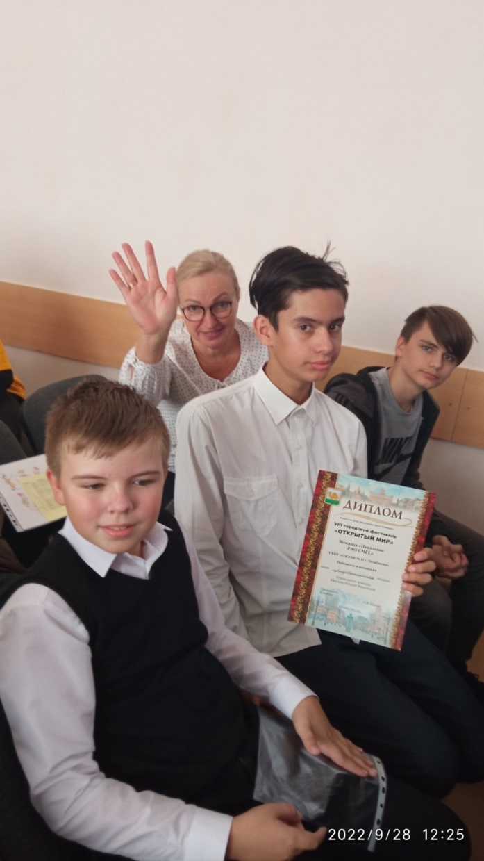
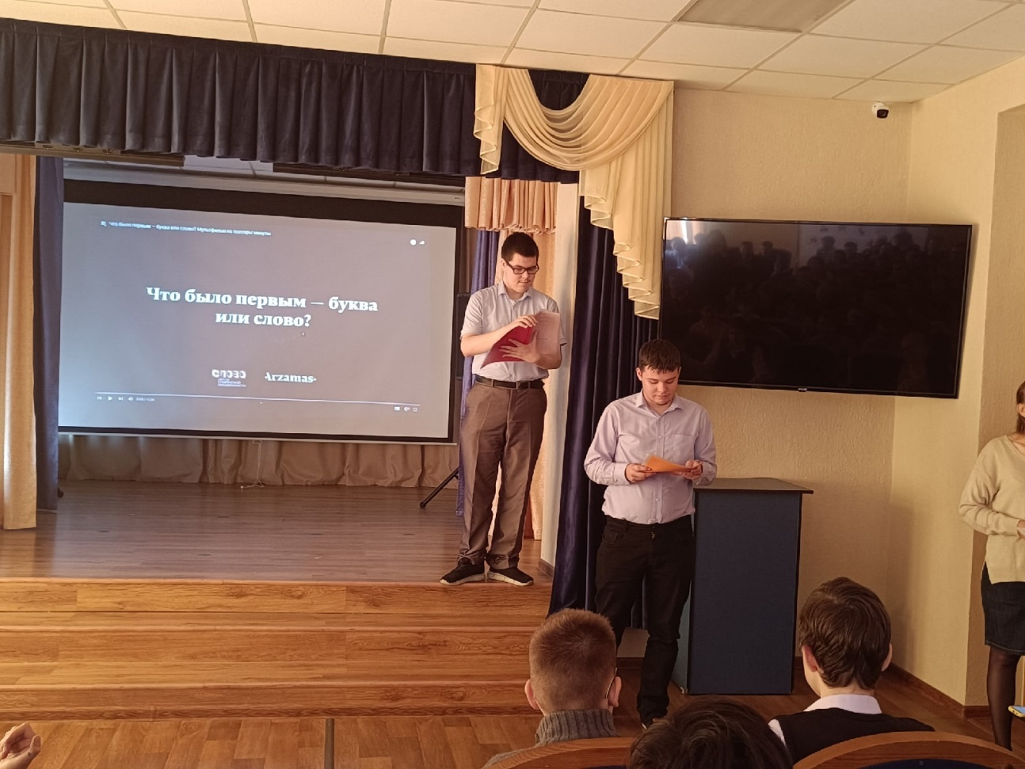

Slide 7
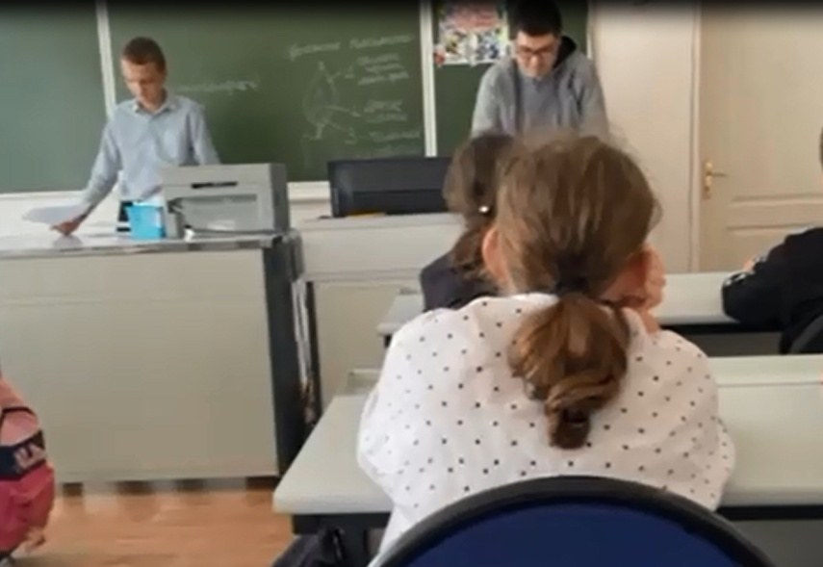
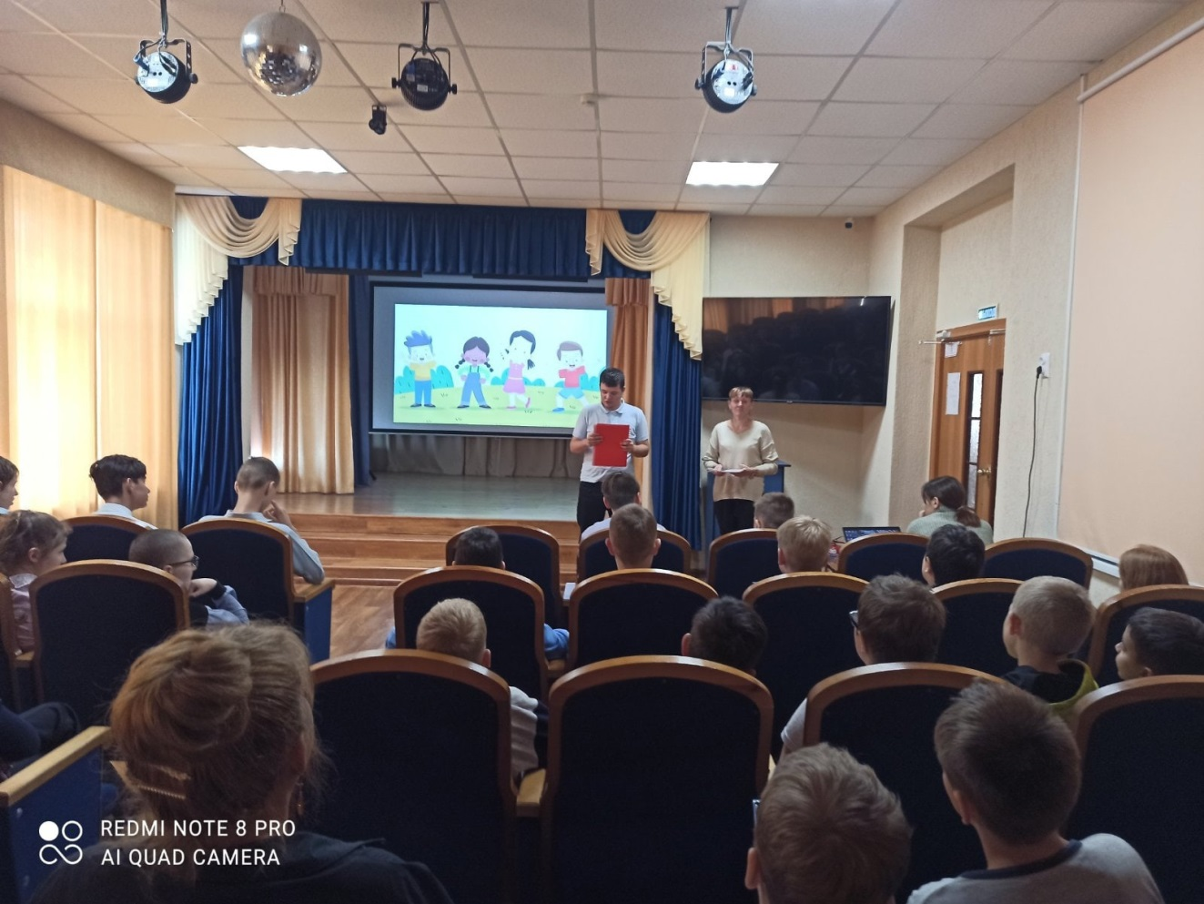

Slide 8
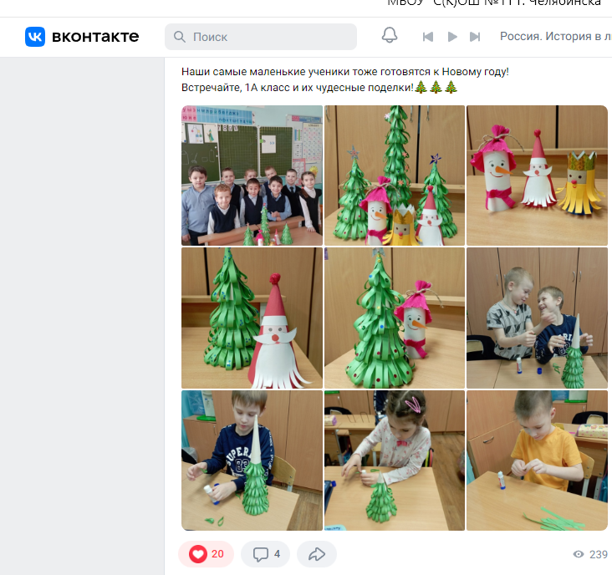
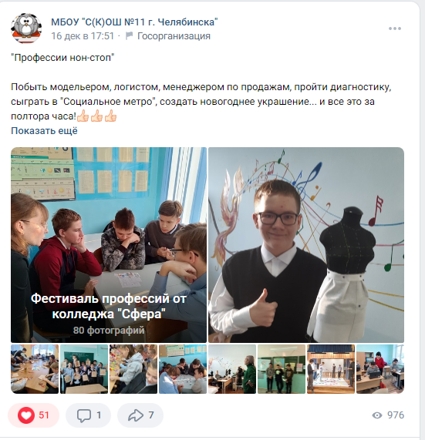

Slide 9
